Slide 1
ΕΘΝΙΚΗ ΣΤΡΑΤΗΓΙΚΗ ΕΡΕΥΝΑΣ ΚΑΙ ΚΑΙΝΟΤΟΜΙΑΣ ΓΙΑ ΤΗΝ ΕΞΥΠΝΗ ΕΞΕΙΔΙΚΕΥΣΗ
2014-2020
ΓΕΝΙΚΗ ΓΡΑΜΜΑΤΕΙΑ ΕΡΕΥΝΑΣ ΚΑΙ ΤΕΧΝΟΛΟΓΙΑΣ
ΔΙΕΥΘΥΝΣΗ ΣΧΕΔΙΑΣΜΟΥ ΚΑΙ ΠΡΟΓΡΑΜΜΑΤΙΣΜΟΥ ΠΟΛΙΤΙΚΩΝ ΚΑΙ ΔΡΑΣΕΩΝ ΕΡΕΥΝΑΣ ΚΑΙ ΚΑΙΝΟΤΟΜΙΑΣ

Slide 2
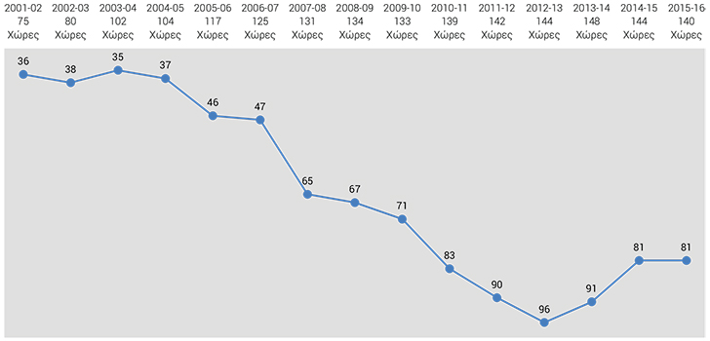
ΚΑΤΑΤΑΞΗ ΤΗΣ ΕΛΛΑΔΑΣ ΣΕ ΣΧΕΣΗ ΜΕ ΤΗΝ ΑΝΤΑΓΩΝΙΣΤΙΚΟΤΗΤΑ
Πηγή: The Global Competitiveness Report 2015 - 2016, επεξεργασία ΣΕΠΕ, 9/2015 - © 2015 World Economic Forum

Slide 3
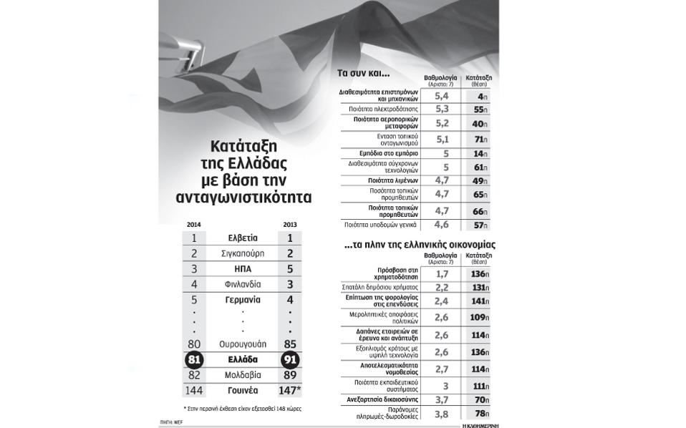
Κατάταξη της χώρας ως προς την ανταγωνιστικότητα
WEF 2014

Slide 4
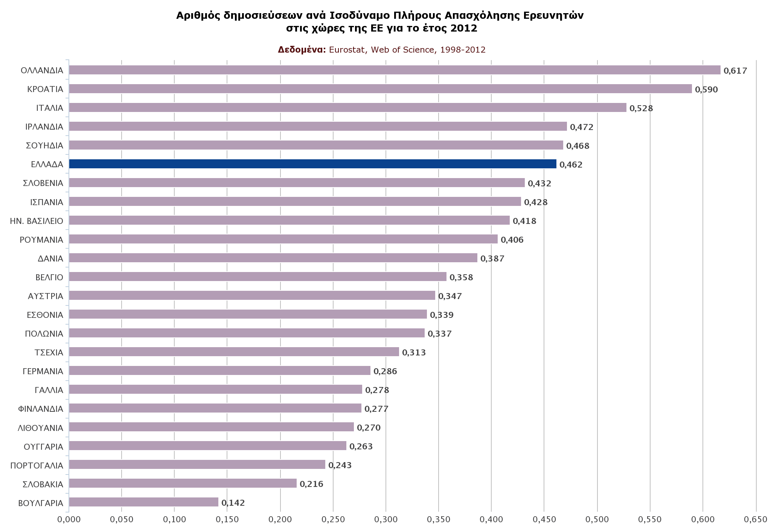
Η ΥΨΗΛΗ ΠΟΙΟΤΗΤΑ ΤΗΣ ΕΡΕΥΝΑΣ

Slide 5
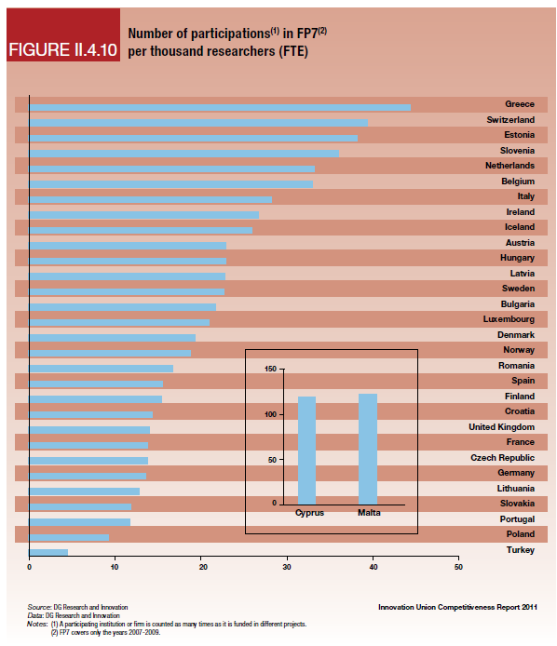
Η ΥΨΗΛΗ ΑΝΤΑΓΩΝΙΣΤΙΚΟΤΗΤΑ ΤΗΣ ΕΡΕΥΝΑΣ

Slide 6
Το μικρό μέγεθος της ΕΤΑ των Επιχειρήσεων

Slide 7
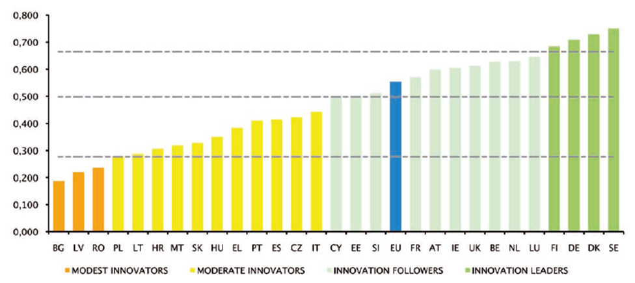
Επιδόσεις στην Καινοτομία (χαμηλές)

Slide 8
RIS3 - Μία νέα Στρατηγική της ΕΕ
RIS3 (Research and Innovation for Smart Specialization Strategy) : μια νεα προσεγγιση πολιτικής για την έρευνα και καινοτομία που δεν αρκείται σε οριζόντιες προσεγγίσεις αλλά δίνει έμφαση στην επικέντρωση πόρων και την προτεραιοποίηση δραστηριοτήτων
Θεωρεί την Έρευνα και την Καινοτομία ως τα κεντρικά εργαλεία για την Αναπτυξιακή Στρατηγική μίας Χώρας ή μίας Περιφέρειας
Είναι η βασική πολιτική της Συνοχής στην ΕΕ για την Προγραμματική Περίοδο 2014 - 2020
(1) Ανάλυση
(6) Παρακολούθηση
(2) Διαδικασία
Στρατηγικη RIS 3
(5) Μείγμα
πολιτικής
(3) Όραμα
(4) Προτεραιότητες

Slide 9
Αναπτυξιακό όραμα της Ελληνικής Στρατηγικής για την Έξυπνη Εξειδίκευση
Εστιασμένη παραγωγική ανασυγκρότηση της χώρας με βασικό πυλώνα την Έρευνα, την Τεχνολογική Ανάπτυξη και την Καινοτομία, για την άμβλυνση των περιφερειακών ανισοτήτων και την δημιουργία βιώσιμης απασχόλησης με σεβασμό στον άνθρωπο και στην κοινωνία, στο περιβάλλον και στον πολιτισμό. Δημιουργία σταθερών σχέσεων εργασίας και κατάλληλων συνθηκών για την αποτελεσματική αξιοποίηση του ανθρώπινου δυναμικού της χώρας

Slide 10
Ο στόχος της δαπάνης για Ε&Τ για το 2020
Notes:
Δείκτες μέτρησης στόχων της στρατηγικής για την Έρευνα και την Καινοτομία
2013
2020
Ποσοστό δαπανών για Έρευνα & Τεχνολογική Ανάπτυξη ως προς το ΑΕΠ
0,80%
1,2 %
Δαπάνες των επιχειρήσεων για Έρευνα & Τεχνολογική Ανάπτυξη ως προς το ΑΕΠ
0,27 %
0,38 %

Slide 11
Πρόβλεψη χρηματοδότησης της Στρατηγικής για την Έρευνα & την Καινοτομία για την επίτευξη του Στόχου 1,2 % του ΑΕΠ το 2020
R&D expenditure by source of funding
 |  | Εθνική Χρηματοδότηση |  | ΕΣΠΑ |  | Τακτικός προΥπολογισμός |  | Ιδιωτικός Τομέας |  | Εξωτερικό |  | Άλλες Εθνικές πηγές |  | Συνολο Δαπάνης Ε&Τ
Ετος | ΑΕΠ (M€) | Ποσό | % του ΑΕΠ | Ποσό | % του ΑΕΠ | Ποσό | % του ΑΕΠ | Ποσό | % του ΑΕΠ | Ποσό | % του ΑΕΠ | Ποσό | % του ΑΕΠ | Ποσο | % του ΑΕΠ
2014 | 179,1 | 50 | 0,03 | 320 | 0,18 | 400 | 0,22 | 450 | 0,25 | 200 | 0,11 | 50 | 0,03 | 1420 | 0,79
2015 | 184,3 | 60 | 0,03 | 350 | 0,19 | 420 | 0,23 | 450 | 0,24 | 180 | 0,10 | 50 | 0,03 | 1460 | 0,79
2016 | 191,1 | 120 | 0,06 | 150 | 0,08 | 470 | 0,25 | 530 | 0,28 | 150 | 0,08 | 55 | 0,03 | 1420 | 0,74
2017 | 197,8 | 200 | 0,10 | 200 | 0,10 | 490 | 0,25 | 630 | 0,32 | 200 | 0,10 | 60 | 0,03 | 1720 | 0,87
2018 | 204,3 | 300 | 0,15 | 300 | 0,15 | 530 | 0,26 | 700 | 0,34 | 230 | 0,11 | 65 | 0,03 | 2060 | 1,01
2019 | 211,7 | 400 | 0,19 | 300 | 0,14 | 570 | 0,27 | 760 | 0,36 | 260 | 0,12 | 70 | 0,03 | 2290 | 1,08
2020 | 217,5 | 500 | 0,23 | 400 | 0,18 | 610 | 0,28 | 830 | 0,38 | 270 | 0,12 | 75 | 0,03 | 2610 | 1,20
Στόχος

Slide 12
Επικέντρωση σε βασικούς τομείς προτεραιότητας
  Αγρο-διατροφή,
  Υλικά και Κατασκευές
  Βιοεπιστήμες, Υγεία και Φάρμακα
  Ενέργεια: παραγωγή και διαχείριση,
  Πολιτισμός, Τουρισμός, Πολιτιστικές και Δημιουργικές Βιομηχανίες
  Μεταφορών και logistics
  Περιβάλλον και Βιώσιμη Ανάπτυξη
  Τεχνολογίες Πληροφορικής και Επικοινωνιών

Slide 13

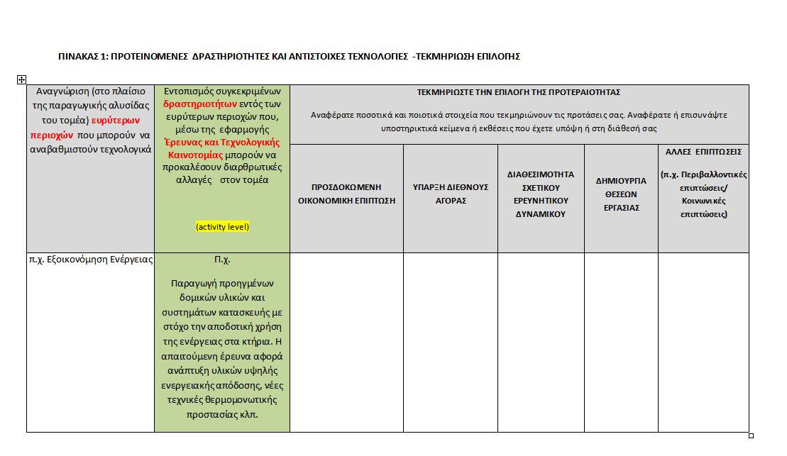
Η Διαδικασία Επιχειρηματικής Ανακάλυψης
Συναντήσεις
Δεδομένα
Επιχειρήσεις
Ερευνητικοί Φορείς
Υπουργεία
Περιφέρειες
Χρηματοπιστωτικοί φορείς
Τεχνολογίες Πληροφορικής και Επικοινωνιών
Αγροδιατροφη
Βιοεπιστήμες Υγεια και Φαρμακα
Υλικά -Κατασκευές
Ενέργεια
Περιβάλλον
Μεταφορες Logistics
Πολιτισμός-Τουρισμός και Δημιουργική Βιομηχανία
Επιχειρηματική Ανακάλυψη: Μια συνεχής διαδικασία
Μελέτες
Ερωτηματολόγια

Slide 14

Αναδυόμενοι τομείς – νέες δραστηριότητες
Η RIS3 είναι σύστημα που περιλαμβάνει διαδικασίες διαρκούς αναπροσανατολισμού και ανανέωσης
Θα είναι ανοιχτή στην αναγνώριση και προώθηση δραστηριοτήτων σε νέους τομείς που θα εμφανιστούν κατά την περίοδο εφαρμογής της RIS3 (2014 – 2020)
Είναι γνωστό ότι μεγαλύτερες καινοτομίες προήλθαν από καθαρά «επιστημονική περιέργεια» η RIS3 θα πρέπει επομένως να είναι ανοιχτή και σε τέτοιες δυνατότητες

Slide 15








Η διασύνδεση μεταξύ των Τομέων
EΝΕΡΓΕΙΑ
ΠΕΡΙΒΑΛΛΟΝ
ΑΓΡΟΔΙΑΤΡΟΦΗ
ΤΠΕ
ΥΥΛΙΚΑ-ΚΑΤΑΣΚΕΥΕΣ
ΒΙΟΕΠΙΣΤΗΕΣ-ΥΓΕΙΑ ΚΑΙ ΦΑΡΜΑΚΑ
α
ΠΟΛΙΤΙΔΜΟΣ – ΤΟΥΡΙΣΜΟΣ-ΠΟΛΙΤΙΣΤΙΚΗ & ΔΗΜΙΟΥΡΓΙΚΗ ΒΙΟΜΗΧΑΝΙΑ
Transport and logistics
ΜΕΤΑΦΟΡΕΣ-LOGISTICS

Slide 16
Περιφερειακή διάσταση της RIS3
ΑΤΤΙΚΗ
Κ. ΜΑΚΕΔΟΝΙΑ
Δ.ΕΛΛΑΔΑ
ΚΡΗΤΗ
ΣΤ. ΕΛΛΑΔΑ
Δ. ΜΑΚΕΔΟΝΙΑ
ΑΜΘ
ΘΕΣΣΑΛΙΑ
ΗΠΕΙΡΟΣ
ΠΕΛΟΠΟΝΝΗΣΟΣ
ΙΟΝΙΑ ΝΗΣΙΑ
ΑΤΤΙΚΗ
Κ.ΜΑΚΕΔΟΝΙΑ
Δ.ΕΛΛΑΔΑ
ΣΤ.ΕΛΛΑΔΑ
ΑΜΘ
ΘΕΣΣΑΛΙΑ
ΠΕΛΟΠΟΝΝΗΣΟΣ
ΠΟΛΙΤΙΣΜΟΣ
ΤΟΥΡΙΣΜΟΣ
ΠΔΒ
Περιβάλλον και Βιώσιμη Ανάπτυξη
Ενέργεια
ΤΕΧΝΟΛΟΓΙΕΣ
ΠΛΗΡΟΦΟΡΙΚΗΣ &
ΕΠΙΚΟΙΝΩΝΙΩΝ
ΥΛΙΚΑ
Μεταφορές - Logistics
ΑΤΤΙΚΗ
Κ. ΜΑΚΕΔΟΝΙΑ
ΠΕΛΟΠΟΝΝΗΣΟΣ
ΑΤΤΙΚΗ
Κ. ΜΑΚΕΔΟΝΙΑ
Δ. ΕΛΛΑΔΑ
ΚΡΗΤΗ
ΣΤ. ΕΛΛΑΔΑ
Δ. ΜΑΚΕΔΟΝΙΑ
ΑΜΘ
ΘΕΣΣΑΛΙΑ
ΗΠΕΙΡΟΣ
ΠΕΟΛΟΝΝΗΣΟΣ
ΙΟΝΙΑ ΝΗΣΙΑ
ΑΤΤΙΚΗ
Κ. ΜΑΚΕΔΟΝΙΑ
ΚΡΗΤΗ
Δ. ΜΑΚΕΔΟΝΙΑ
Α.Μ.Θ
ΘΕΣΣΑΛΙΑ
ΑΤΤΙΚΗ
Κ. ΜΑΚΕΔΟΝΙΑ
Δ. ΕΛΛΑΔΑ
ΣΤ. ΕΛΛΑΔΑ
Δ. ΜΑΚΕΔΟΝΙΑ
ΑΜΘ (Αναδυομενος)
ΑΤΤΙΚΗ
ΘΕΣΣΑΛΙΑ
ΗΠΕΙΡΟΣ
ΑΤΤΙΚΗ
Κ. ΜΑΚΕΔΟΝΙΑ
Δ.ΕΛΛΑΔΑ
ΗΠΕΙΡΟΣ

Slide 17
Θεματικές Συνέργειες Έξυπνης εξειδίκευσης με Horizon
Αγρο-διατροφή
Πολιτισμός-Τουρισμός
Βιοεπιστημες-Υγεια και φραμακα
Ενέργεια
Περιβάλλον και Βιωσιμη Ανα΄πτυξη
Μεταφορές και logistics
ΤΠΕ και άλλες KET
Horizon
Societal
challenges
Ασφάλεια τροφ., βιώσιμη γεωργία,
βιο-οικ/μία
Υγεία
Ασφαλής, καθαρή και αποδοτική ενέργεια
Έξυπνες, πράσινες και ολοκληρωμένες
μεταφορές
Αποδοτικότητα πόρων και πρώτων υλών
Θαλ/σια έρευνα
Horizon
Industrial
leadership
Leadership in enabling and industrial technologies
Innovation in SMEs
Access to risk finance
Horizon
Excellence in science
ΕΡΕΥΝΗΤΙΚΕΣ ΥΠΟΔΟΜΕΣ ESFRI
Notes:
----- Meeting Notes (14/10/13 17:37) -----
COSME

Slide 18
Παράδειγμα: Τομέας Αγροδιατροφής (υπεύθυνος: Π. Χατζηνικολάου)
289 συμμετέχοντες (Eερευνητικοί φορείς, επιχειρήσεις, Υπουργεία, περιφέρειες,)
15 συναντησεις (2 ανοιχτες και 13 ομαδες εργασίας)
9 στρογγυλά τραπέζια σε αντίστοιχες ημερίδες και εκθέσεις
2 Ευρωπαϊκές Πλατφόρμες (FOOD FOR LIFE & HATIP)

Slide 19

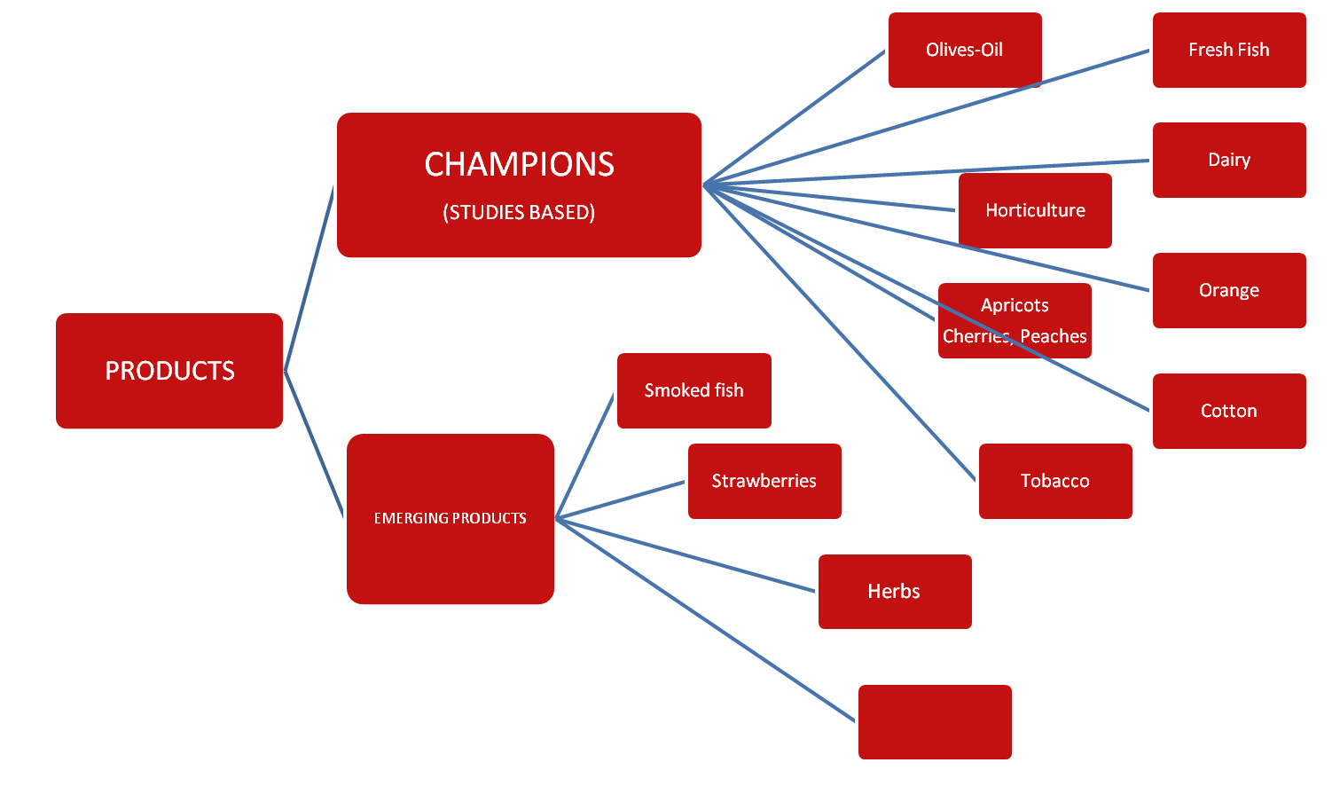
Κριτήρια Σχεδιασμού σε επίπεδο προϊόντων και αλυσίδων αξίας
Grapes
Wine
19
Notes:
19

Slide 20

Διασύνδεση μεταξύ των τομέαων
Ομάδα γεωργικών προϊόντων
Ομάδες Εργασίας
Τρόφιμα-Διατροφή
Ελιές - Λάδι
Βοτανική
SME’S
HATiP
Αμπέλι - Κρασι
Υδατοκαλλιέργιες
Περιβάλλον
Προστασία φυτων
Σιτηρά
Δασοκομια
Γαλακτοκομικά προϊόντα
Οπωροκηπευτικα
Νερά
Απόβλητα από Γεωργικές Καλλιέργειες
20
Notes:
20

Slide 21
SWOT analysis για κάθε Τομέα
Αδυναμίες
Δυνατά Σημεία
Άριστες κλιματολογικές και εδαφολογικές συνθήκες, συγκριτικά χαμηλή ρύπανση.
ΔΣ.2. Ευκολία και χαμηλό κόστος μετατροπής μεγάλων εκτάσεων ή εκτροφών σε βιολογικές.
ΔΣ.3. Πολύ υψηλή διαφοροποίηση παραγωγής και παγκόσμια μοναδικότητα για ορισμένα προϊόντα.
ΔΣ.4. Μεγάλη διεθνής αναγνωρισιμότητα προϊόντων και περιοχών της χώρας.
ΔΣ.5. Ύπαρξη σημαντικού παραγωγικού δυναμικού και ισχυρά brand names μεγάλων εταιρειών.
ΔΣ.6. Καλλιεργητική παράδοση σε μεγάλες καλλιέργειες (δημητριακά, βαμβάκι κ.λπ.) που επιτρέπουν δυνατότητα ποιοτικής παραγωγής.
ΔΣ.7. Η Ελλάδα διαθέτει τη μεγαλύτερη χλωρίδα και βιοποικιλότητα στην Ευρώπη. Το σύνολο των καλλιεργούμενων ελληνικών αρωματικών φυτών είναι βρώσιμα και επομένως δεν απαιτούνται εκτεταμένες τοξικολογικές μελέτες και ειδικές αδειοδοτήσεις για την παραγωγή μη συνταγογραφούμενων φαρμακευτικών προϊόντων.
ΔΣ.8. Η χώρα παρουσιάζει υψηλή εξειδίκευση και χαμηλή εξάρτηση από εισαγωγές στο ελαιόλαδο, σε φρούτα όπως τα ροδάκινα, τα πορτοκάλια, τα ακτινίδια και τα σταφύλια, στον τοματοπολτό, στις σταφίδες, στο βαμβάκι, στα επεξεργασμένα λαχανικά, στο κατσικίσιο κρέας, στο ρύζι.
Η διαθεσιμότητα φυσικών πόρων για μαζική γεωργική παραγωγή είναι περιορισμένη στην Ελλάδα, οδηγώντας σε μικρό μέγεθος και πολυτεμαχισμό των εκμεταλλεύσεων.
ΑΔ.2. Γήρανση του πληθυσμού και χαμηλό μορφωτικό επίπεδο, έλλειψη επιχειρηματικότητας και καινοτομικού πνεύματος.
ΑΔ.3. Υψηλό κόστος παραγωγής προϊόντων που οφείλεται σε αντικειμενικές αδυναμίες (π.χ. νησιωτικότητα, ορεινοί όγκοι, μικρές καλλιεργήσιμες εκτάσεις) και μεγάλη εξάρτηση από επιδοτήσεις.
ΑΔ.4. Χαμηλή παραγωγικότητα εργασίας και κυριαρχία παραγωγικών μεθόδων έντασης εργασίας τόσο στον αγροτικό τομέα όσο και στη μεταποίηση των τροφίμων.
ΑΔ.5. Ο αγροτικός τομέας χαρακτηρίζεται από εσωστρέφεια και έλλειψη εξαγωγικής στρατηγικής και τα τελευταία 10 χρόνια συρρικνώνεται συνεχώς τόσο ως προς το μέγεθος της παραγωγής όσο και της απασχόλησης.
ΑΔ.6. Αδυναμία επίτευξης των απαιτούμενων οικονομιών κλίμακας που απαιτούνται για μεγάλες καλλιέργειες (δημητριακά, βαμβάκι κ.λπ.).
ΑΔ.7. Παρά την πλούσια χλωρίδα και βιοποικιλότητα, η παραγωγή αρωματικών φυτών είναι πολύ περιορισμένη.
ΑΔ.8. Οι καλλιέργειες υπό κάλυψη αποτελούν μικρό μέρος της παραγωγής σε σχέση με τους ανταγωνιστές, και υστερούν τόσο τεχνολογικά όσο και σε παραγωγικότητα.

Slide 22
ΣΤΡΑΤΗΓΙΚΗ ΚΑΙ ΣΧΕΔΙΟ ΔΡΑΣΗΣ ΓΙΑ ΚΆΘΕ ΤΟΜΕΑ
Βασικές προκλήσεις | Ειδικοί Στόχοι | Προτεραιότητες | Δράσεις για κάθε τομέα
Βελτίωση της ανταγωνιστικής θέσης των αγροτικών προϊόντων φυτικής, ζωικής παραγωγής στις διεθνείς αγορές | Ανάδειξη και βελτίωση των ιδιαίτερων χαρακτηριστικών των ελληνικών προϊόντων της πρωτογενούς παραγωγής με έμφαση στην ποιότητα και την ασφάλειά τους | Βελτίωση του πολλαπλασιαστικού υλικού Χρησιμοποιήστε καινοτόμες διαδικασίες του γεωργίας και της μεταποίησης Καινοτομία συσκευασία Ιχνηλασιμότητα Πιστοποίηση σε ειδικές ομάδες προϊόντων | Συνεργατικά Έργα Κουπόνια Βιομηχανική Ερευνά Διδακτορικα και Post Doc Spin off kai spin out
 | Αύξηση της παραγωγικότητας της φυτικής και ζωικής παραγωγής και της μεταποίησης | Νέα μέθοδος καλλιέργειας και των διαδικασιών παραγωγής Θερμοκήπια, υδροπονία, Γεωργία ακριβείας, γεωπληροφορικής
Βελτίωση της ανταγωνιστικής θέσης των ελληνικών τροφίμων στις διεθνείς αγορές | Ανάδειξη και βελτίωση των μοναδικών χαρακτηριστικών των ελληνικών μεταποιημένων προϊόντων με έμφαση στην ποιότητα και την ασφάλεια των προϊόντων
 | Αύξηση της παραγωγικότητας της μεταποίησης | γεωργία Ακριβείας
 | Μείωση του οικολογικού αποτυπώματος τροφίμων της γεωργίας
Καλύτερη σύνδεση των γεωργικών προϊόντων διατροφής με τις διατροφικές, ανάγκες υγείας και ευεξίας | Προώθηση την υπεροχή της παραδοσιακής Ελληνικής διατροφής σε μοριακό επίπεδο και οι επιπτώσεις της στην υγεία και τη μακροζωία

Slide 23
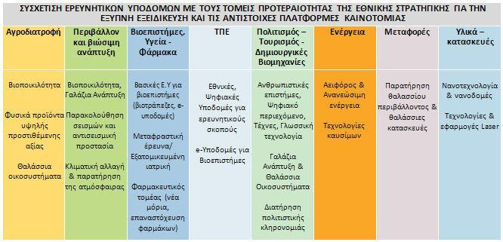
Ο Οδικός Χάρτης των Ερευνητικών Υποδομών

Slide 24
Στρατηγικές Επιλογές πολιτικής για την Έξυπνη Εξειδίκευση
Επένδυση στη δημιουργία και διάχυση της Νέας Γνώσης (Ερευνητικές Υποδομές, ΑΡΙΣΤΕΙΑ,Κεντρα Ικανότητας κλπ)
Επένδυση στην έρευνα και καινοτομία
(Ενίσχυση ΕΤΑΚ στις επιχειρήσεις, Συνεργατικά εργα, spin-off Start-ups, Proof of Concept etc.)
Ανάπτυξη καινοτομικής νοοτροπίας και θεσμών και διασυνδέσεων ΕΤΑΚ με την κοινωνία
(Χρηματοδοτικά εργαλεια, Προ-ανταγωνιστικες συμβάσεις,
Patent Pool Fund
-
ΤΕΧΝΟΛΟΓΙΕΣ ΓΕΝΙΚΗΣ ΕΦΑΡΜΟΓΗΣ

Slide 25
Χρηματοδότηση Εθνικής RIS3. Κατανομή δημόσιων πόρων και εκτιμώμενη ιδιωτική συμμετοχή
 | Π/Υ (€) | Δημόσια Δαπάνη (€) | Ιδιωτική Συμμετοχή (€) | Ιδιωτική Συμμετοχή (%)
Στρατηγική Επιλογή 1: Επένδυση στη δημιουργία και διάχυση της Νέας Γνώσης | 981.444.092 € | 834.694.092 € | 146.750.000 € | 14,95%
Στρατηγική Επιλογή 2: Επένδυση στην Έρευνα και Καινοτομία | 2.374.600.000 € | 1.501.155.000 € | 873.445.000 € | 36,78%
Στρατηγική Επιλογή 3: Ανάπτυξη καινοτομικής νοοτροπίας και θεσμών και διασυνδέσεων Ε.ΤΑ.Κ με την κοινωνία | 292.800.000 € | 200.800.000 € | 92.000.000 € | 31,42%
Σύνολο | 3.648.844.092 € | 2.536.649.092 € | 1.112.195.000 €

Slide 26
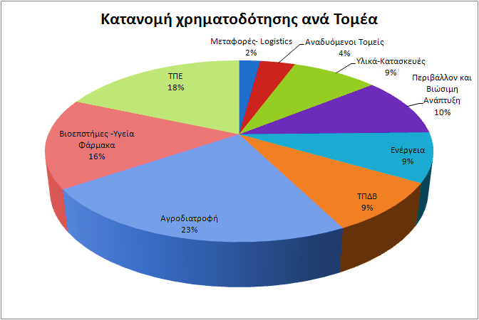
Κατανομή χρηματοδότησης της στρατηγικής 2014-2020 ανά τομέα προτεραιότητας

Slide 27
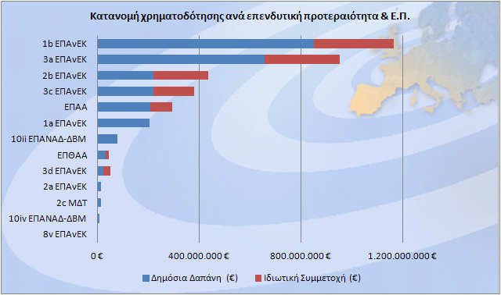
Χρηματοδότηση Εθνικής RIS3. Κατανομή ανά επενδυτική προτεραιότητα & Ε.Π.

Slide 28
Μηχανισμός παρακολούθησης/αξιολόγησης της εφαρμογής της RIS3
Εφαρμόζεται σε εθνικό και περιφερειακό επίπεδο και περιλαμβάνει:
Δείκτες οι οποίοι επιτρέπουν την παρακολούθηση της προόδου κάθε προτεραιότητας της έξυπνης εξειδίκευσης και της αποτελεσματικότητας και αποδοτικότητας των δράσεων. (Παράδειγμα δεικτών: Δαπάνη ΕΤΑΚ των επιχειρήσεων ως ποσοστό του ΑΕΠ, Αιτήσεις πατεντών (PCT), Νεοφυείς επιχειρήσεις, 6 μήνες μετά τη λήξη της παρέμβασης Αριθμός ερευνητικών υποδομών που ενισχύονται)
Μελέτες τεκμηρίωσης, έρευνες πεδίου, διαδικασίες διαβούλευσης με την επιχειρηματική και ερευνητική κοινότητα καθώς και μελέτες αποτίμησης των δράσεων από ανεξάρτητους εμπειρογνώμονες.

Slide 29
I
Σχεδιασμός πολιτικών και δράσεων στους τομείς έξυπνης εξειδίκευσης με στόχους και αποτελέσματα
Εξειδικευμένο προσωπικό και ομάδες «καθοδήγησης (steering group)
Εξασφάλιση όσο γίνεται μεγαλύτερης συμμετοχής των ενδιαφερόμενων μερών
Κινητοποίηση όλων των ενδιάμεσων μηχανισμών για την καινοτομία
Αξιολόγηση και επανασχεδιασμό των δράσεων.
Προετοιμασία κειμένων πολιτικής με στρατηγική και στόχους
Οι αναβαθμισμένες πλατφόρμες καινοτομίας

Slide 30
Απλοποίηση διαδικασιών
Συλλογή προτάσεων από δημόσιους και ιδιωτικούς φορείς για απλοποίηση διαδικασιών υλοποίησης δράσεων ΕΤΑΚ
Δημιουργία πρότυπων ροών και οδηγών εφαρμογής σε συνεργασία με την Ειδική Υπηρεσία Κρατικών Ενισχύσεων
Υιοθέτηση καλών πρακτικών από το Horizon 2020
Ενσωμάτωση πρότυπων ροών και οδηγών εφαρμογής στο Πληροφοριακό Σύστημα Κρατικών Ενισχύσεων (ΠΣΚΕ)
Αυτοματοποιημένη δημιουργία διοικητικών εγγράφων από το ΠΣΚΕ
Αυτοματοποιημένη διαχείριση αιτημάτων τροποποίησης
Διασύνδεση ΠΣΚΕ με άλλα συστήματα για διευκόλυνση ελέγχων (π.χ Γενική Γραμματεία Πληροφοριακών Συστημάτων)

Slide 31
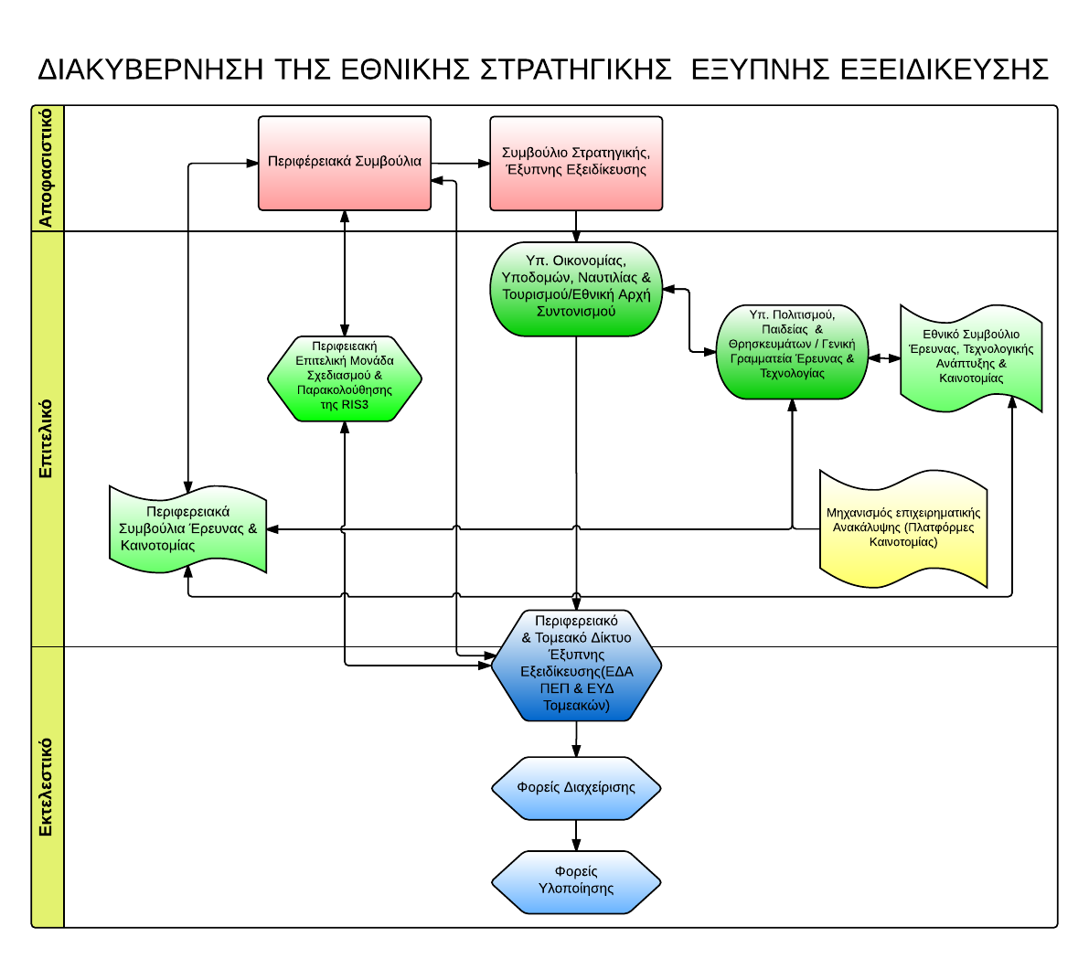
Διακυβέρνηση της RIS3
Επίπεδο λήψης αποφάσεων
Επιτελικό Επίπεδο
Επίπεδο Εφαρμογής

Slide 32
Χρονοδιάγραμμα
Έγκριση της Στρατηγικής Έξυπνης Εξειδίκευσης από την Ελληνική Κυβέρνηση. Ιούλιος 2015
Αποστολή στην Ε.Ε και δι-υπηρεσιακή (inderservice) διαβούλευση. Αύγουστος- Οκτώβριος 2015
Eισαγωγή της στο σύστημα του ΕΣΠΑ 2014-2020. Σεπτέμβριος 2015
Προκηρύξεις πιλοτικών δράσεων στους τομείς: Νοέμβριος-Δεκέμβριος 2015
Αγροδιατροφή (υδατοκαλλιέργειες)
Υλικά-Κατασκευές
Περιβάλλον
Προκηρύξεις δράσεων Ανθρώπινου Δυναμικού και Ερευνητικών Υποδομών
Προκηρύξεις δράσεων συνέργειας με τον ΟΡΙΖΟΝΤΑ 2020
Πολιτισμός-Τουρισμός και ΠΔΒ
Υγεία και ΤΠΕ

Slide 33
Χρήσιμα έγγραφα
ΦΕΚ έγκρισης Εθνικής Στρατηγικής Έρευνας και Καινοτομίας για την Έξυπνη Εξειδίκευση: Τεύχος Β, Αρ.1862/27-8-2015
URL: http://www.gsrt.gr/central.aspx?sId=120I466I1249I646I494779&olID=824&neID=824&neTa=92&ncID=0&neHC=0&tbid=0&lrID=2&oldUIID=aI824I0I120I466I1249I0I2&actionID=load
Επιχειρησιακό πρόγραμμα ΕΠΑΝΕΚ: http://www.antagonistikotita.gr/epanek/secretariat1.asp
Σύμφωνο Εταιρικής Σχέσης: http://www.mou.gr/el/pages/eLibraryFS.aspx?item=2136

Slide 34
Ευχαριστώ για την προσοχή σας!

